Slide 1
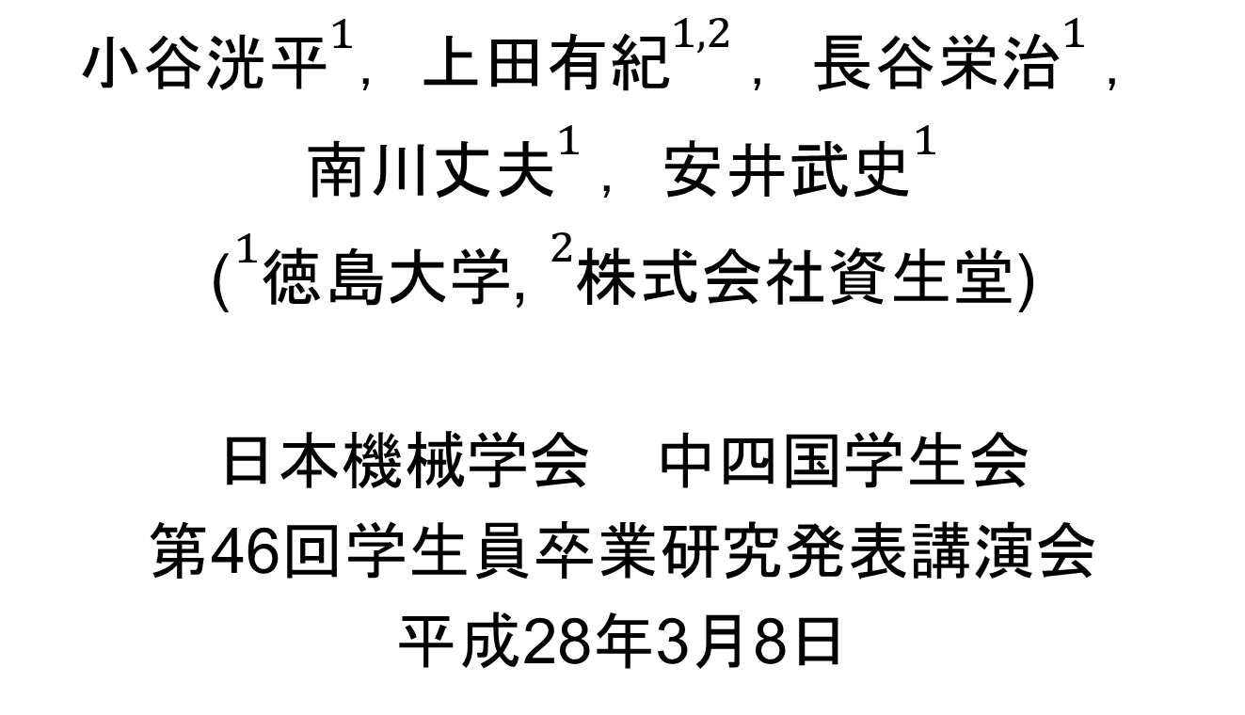
波長可変フェムト秒レーザーを
用いた非線形光学顕微鏡の開発
${\text{小谷洸平}}^{1}$，${\text{上田有紀}}^{1,2}$，${\text{長谷栄治}}^{1}$，
${\text{南川丈夫}}^{1}$，${\text{安井武史}}^{1}$
(${}_{}^{1}{徳島大学}$, ${}_{}^{2}{株式会社資生堂}$)
日本機械学会 中四国学生会
第46回学生員卒業研究発表講演会
平成28年3月8日

Slide 2
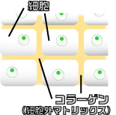
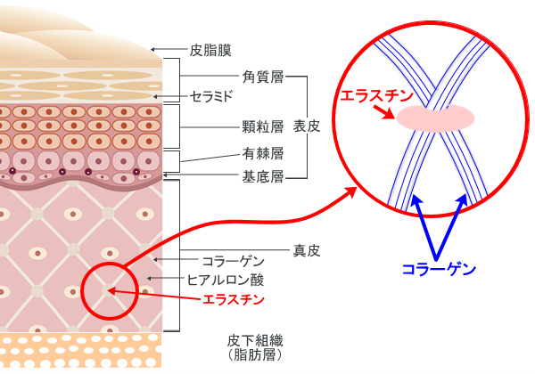
コラーゲンとエラスチン
コラーゲンの役割
体全体および臓器その他を形作り、それらを支え、結合したり境界を作ったりする
・組織におけるコラーゲンの分布量が少ない⇒ハリや弾力がなくなる
エラスチンの役割
弾力性が強く、コイル状にコラーゲンに巻き付いて形成を補助する
・組織におけるエラスチンの分布量が少ない⇒組織が硬くなる
http://www.hopec.biz-web.jp/collagen/collagentoha/
http://collagen-laboratory.com/collagen/
Notes:
そこでコラーゲンとエラスチンの役割を説明します。まずコラーゲンの役割は①、②があります。
次にエラスチンの役割は～です。

Slide 3
美容や医療における
コラーゲンとエラスチン
コラーゲンとエラスチンの分布を知ることが重要
美容や医療の分野において
同時に可視化する技術が求められる

Slide 4
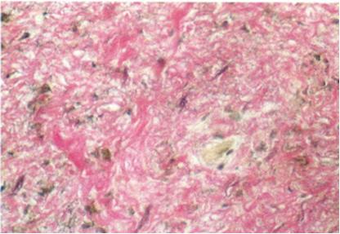
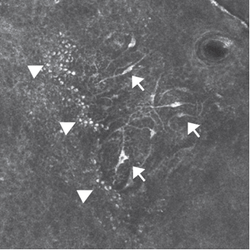
従来研究
組織染色法
⇒分子選択性あり
⇒侵襲的，in vivo計測不可
レーザー共焦点顕微鏡
⇒非侵襲，in vivo計測可，
3次元的イメージング可
⇒分子選択性に難点
Gastroenterol Endosc,pp.2820-2825(1990).
"表面科学,pp.17-22(2014).
Notes:
染色法は細胞を直接染色するので分子選択性があるが侵襲的でin vivo計測が不可能（図 コラーゲン：赤色 エラスチン：黒紫色）
共焦点は光源に透過性レーザーをつかうので非侵襲でin vivo計測、3次元的イメージングを取得可能だが表皮層の細胞とメラニンを同時に観測してしまい選択性がない
in vivoでの実験は各種の条件が人為的にコントロールされていない条件という意味
表皮層の細胞やメラニンなどの皮膚組織を同時に映す

Slide 5
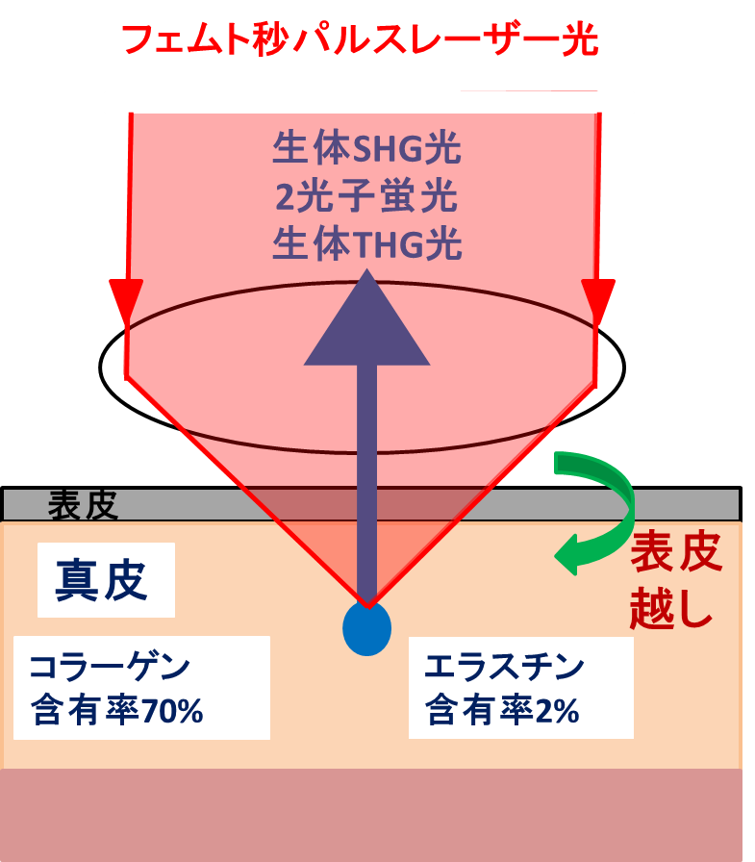
非線形光学顕微鏡
SHG光はコラーゲン(非中心対称性物質)からのみ発生
THG光を検出することでエラスチンを観測
分子選択性あり
コラーゲンとエラスチンを観測可能
Notes:
そこで本研究では非線形光学顕微鏡を用いてコラーゲンとエラスチンを観測します
SHG：発生したSHG光が干渉しあって、弱めあう同士と強めあう同士がでてくる。SHG光は強めあう同士を観測した結果

Slide 6
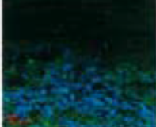
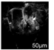
先行研究@皮膚観測(Ti:S)
入射波長
760nm
2光子蛍光
入射波長
800nm
SHG
エラスチン観測
コラーゲン観測
Optics Lett.pp.2276(2005)
Appl. Opt.pp.D90(2009)
視野：100µm*200µm
視野：400µm*400µm
生体組織内で受ける吸収と散乱により生体深部の観測は困難
より長い波長を使うことで生体深部の観測を図る
Notes:
入射レーザー光，発生SHG光およびTPEFが生体組織内で受ける吸収と散乱により強く減衰するため，生体深部を高コントラストで可視化することは困難であった
TPEFイメージ：頬皮膚
SHGイメージ：豚皮膚

Slide 7
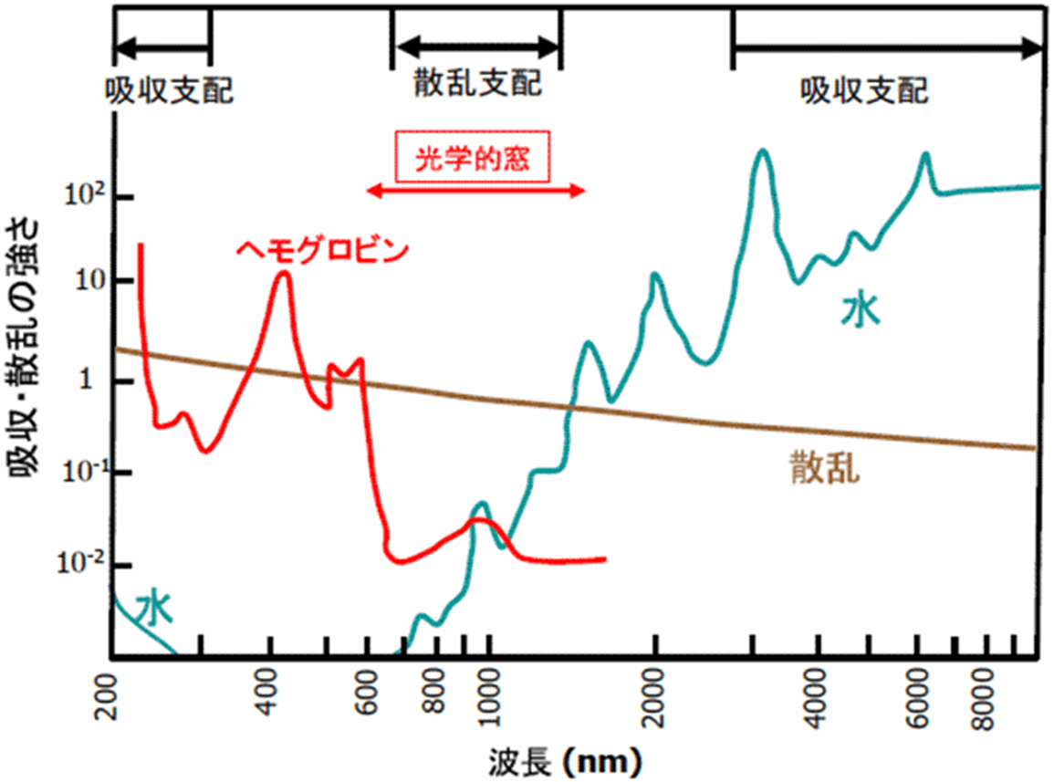
より長い波長を用いる理由
光の減衰
組織の吸収と
散乱に影響
1300
より長い波長を使うことで生体深部を観察する
Notes:
グラフより長い波長を使う方が散乱の影響が少ないと分かる．
TPEF：エラスチンは400nm付近の波長を吸収する→それ以上だと見えない
THG：吸収が無くても物質の境界で発生するので見える

Slide 8
最適な波長域を調べる
そのためには
・励起パワー
・パルス幅
を一定にして波長ごとの
実験条件をそろえる必要がある

Slide 9
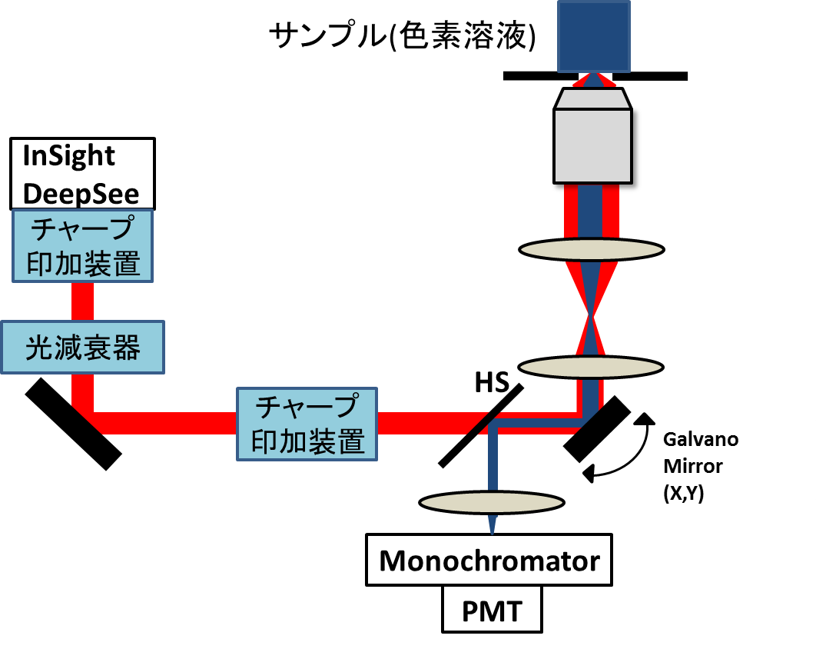
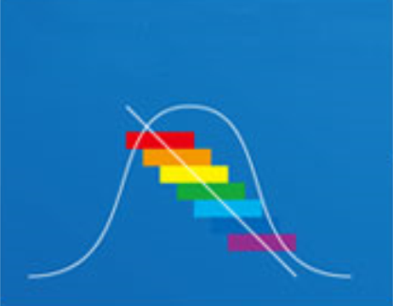
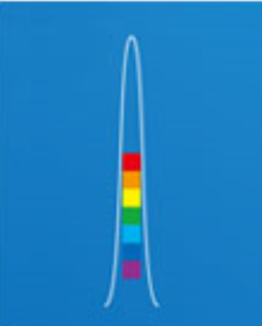
パルス幅および励起パワーの一定化
励起パワーを調節
パルス幅を調節
ずれた光の
位相をそろえる
Notes:
フェムト秒レーザーのパルス幅によって非線形光学効果の発生効率が決まる
フーリエ変換限界パルス・・・時間的に最短となるパルス
DeepSeeにはフーリエ変換限界パルスを達成できるように任意量の負チャープを印加できる機構がある
光の青と赤の波長成分の位相が違うと発生効率がわるくなる。
対物レンズ後の焦点位置に色素溶液を設置し、各波長における２光子蛍光が最大となる印加負チャープを求めました。

Slide 10
最適分散量の決定
パルス幅が狭いほど非線形
光学現象の発生効率が上がる
強度が最大
⇒パルス幅最短
パルス幅最短
コラーゲンSHGイメージ
Notes:
この位置でフーリエ変換限界パルスが達成できたといえます

Slide 11
最適分散量の実験結果
波長730nm-1300nmで
パルス幅の最短化を達成
最短化の結果，パルス幅
をほぼ一定化できた
各波長のパルス幅の最短化した際のパルス幅
Notes:
この位置でフーリエ変換限界パルスが達成できたといえます

Slide 12
光減衰器を調整 ⇒各波長の励起パワーを一定化
分散補償量の最適化 ⇒各波長のパルス幅の一定化
を達成
各波長での実験条件が等しくなった
生体組織の波長依存性を確認
Notes:
サンプル：光老化皮膚

Slide 13
実験①切片サンプルの計測
目的
生体散乱の影響が無い状態で
SHG,THG,TPEFの発生源および
相対強度の差を知る

Slide 14
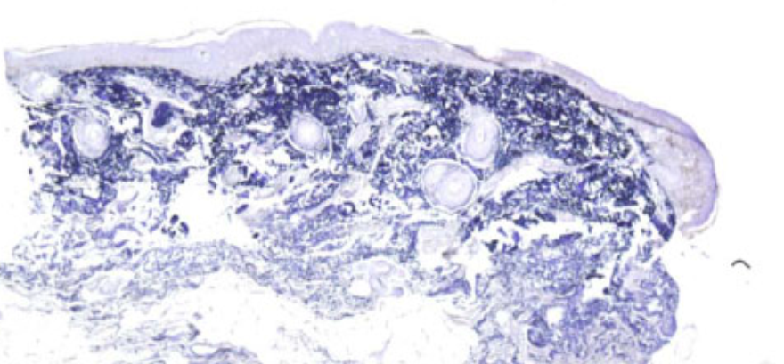
皮膚切片サンプル@エラスチン染色像
84歳女性顔面皮膚切片
(厚さ60µm，光老化皮膚)
青紫色がエラスチン
変性エラスチンが真皮全体に沈着
表皮
真皮
Notes:
レゾルシン・フクシン染色→エラスチン線維を青紫色に染色する
皮膚切片は生体散乱の影響の無い条件下で，TPEF/THG/SHGイメージの波長依存性を評価する

Slide 15
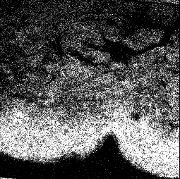
非線形光学顕微鏡による
エラスチンTPEF/THGイメージ
表皮ケラチン
視野：560µm*560µm
レーザー波長
800nm
TPEF
観測波長
450nm
レーザー波長
1200nm
THG
観測波長
400nm
真皮エラスチン
表皮ケラチンからTHG信号が発生している
TPEF/THGで同じイメージが見えている
散乱しない切片サンプルではTPEFの方が発生効率がいい
Notes:
波長1250nmのTHGにおいてエラスチン線維が観察可能であることが報告[18]されており，エラスチン沈着の見られる光老化皮膚においてはエラスチンから発生したTHG信号が観察されていることから，本来THGでエラスチンはイメージングが可能であると考えられる．しかしながら，今回観察した部位において観察できなかったのは，部位，画角の影響があった可能性がある．

Slide 16
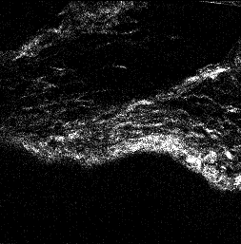
非線形光学顕微鏡による
コラーゲンSHGイメージ
視野：560µm*560µm
レーザー波長
800nm
観測波長
400nm
レーザー波長
1200nm
観測波長
600nm
真皮コラーゲン
波長が長くなっても同じイメージが見える
散乱しない切片サンプルでは短波長の方が発生効率がいい
Notes:
（コラーゲンの2光子共鳴吸収波長に近い）

Slide 17
実験②皮膚ブロックサンプルの計測
目的
発生効率と生体散乱の影響
を含めた波長依存性を確認

Slide 18
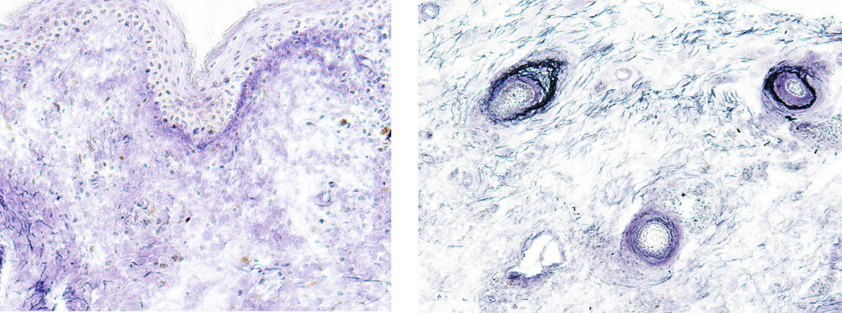
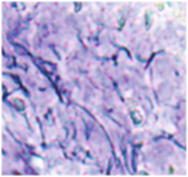
皮膚ブロックサンプル
@エラスチン染色像
57歳女性顔面皮膚
(表皮あり)(厚さ3-4mm)
生体散乱の影響あり
垂直断面像
水平断面（真皮層）
濃青紫：
エラスチン線維
濃青紫：
エラスチン線維

Slide 19
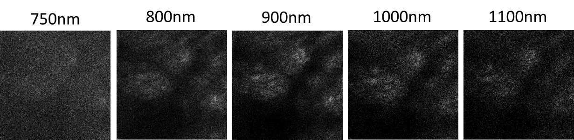
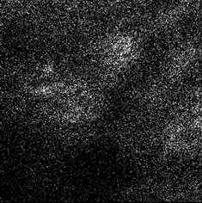
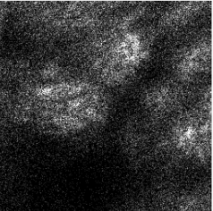
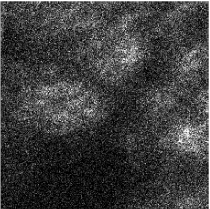
深さ分解SHGイメージ@250µm
視野：560µm*560µm
深さ250µmにおいて入射波長900or1000nmが有用
生体散乱なしと比較すると生体散乱ありは長波長が有利

Slide 20
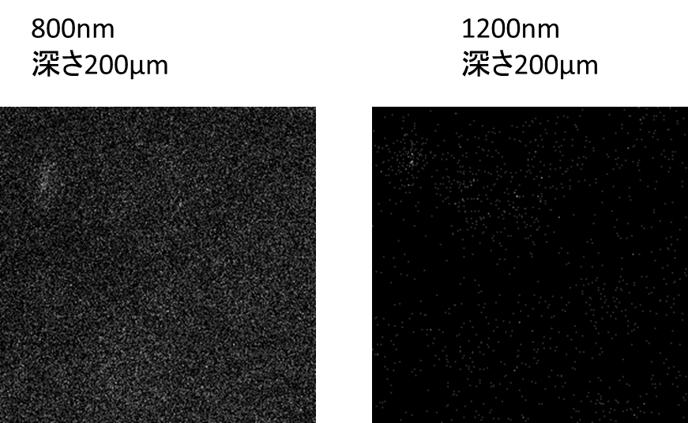
エラスチンTPEF/THGイメージ
視野：560µm*560µm
エラスチン線維を観測できず
原因として
・発生したTPEF/THG光が内部で散乱
・分光器を含めた光学系の損失が大きい
Notes:
レゾルシン・フクシン染色→エラスチン線維を青紫色に染色する
皮膚切片は生体散乱の影響の無い条件下で，TPEF/THG/SHGイメージの波長依存性を評価する
表皮を含む厚みのあるサンプルを用いて観測することで，波長ごとに散乱による影響を与え，信号発生効率と生体組織散乱特性の双方を含めた波長依存性を評価することができる．

Slide 21
まとめ
研究内容：コラーゲン/エラスチン観測に
最適な波長を探す
・TPEF/THGを用いてエラスチン，SHGを用いてコラーゲンを観測した
・生体散乱がない皮膚切片の観測には800nm，
生体散乱がある皮膚片深さ250µmの地点で観測には900-1000nmが有用
皮膚深部を観測する際に波長を選択可能
⇒美容，医療に展開できる
Notes:
今まで皮膚の浅いところしか観測できなかったので、真皮の深部のコラーゲン/エラスチンが観測できるということは、新たな美容、医療の技術に展開できると考えます。

Slide 22
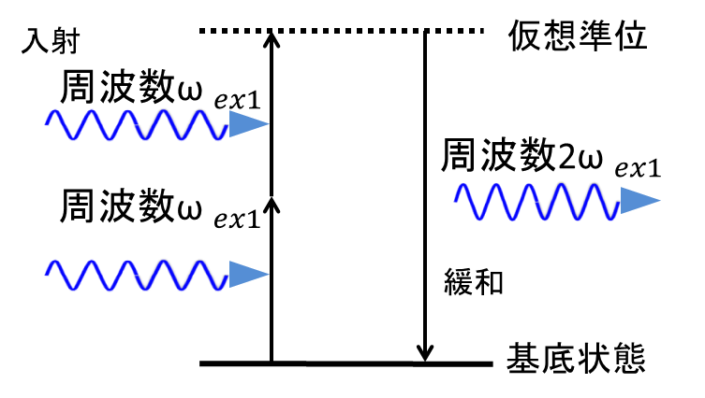
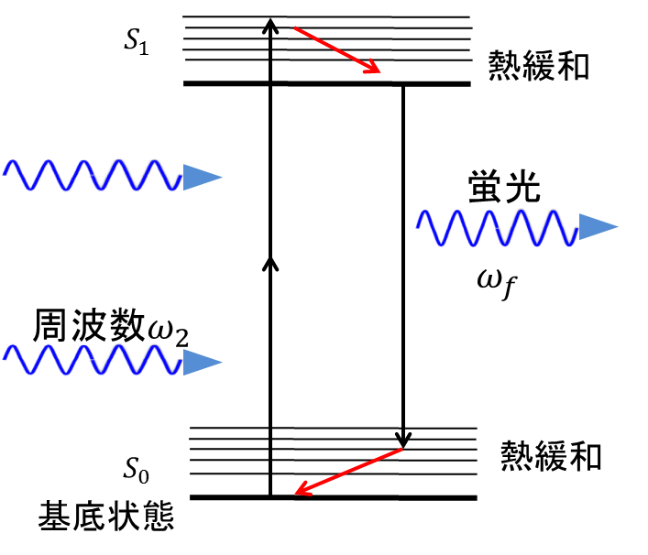
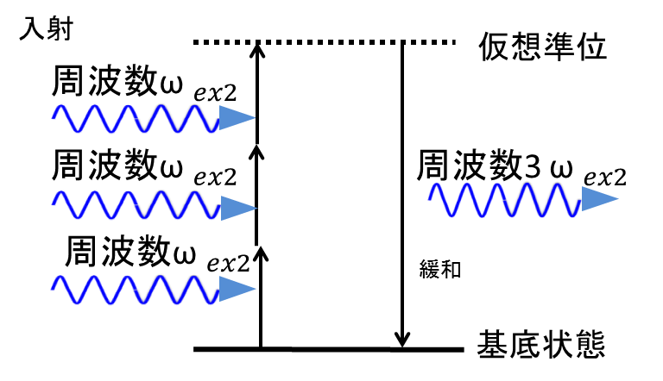
SHG
2光子蛍光
THG

